Slide 1
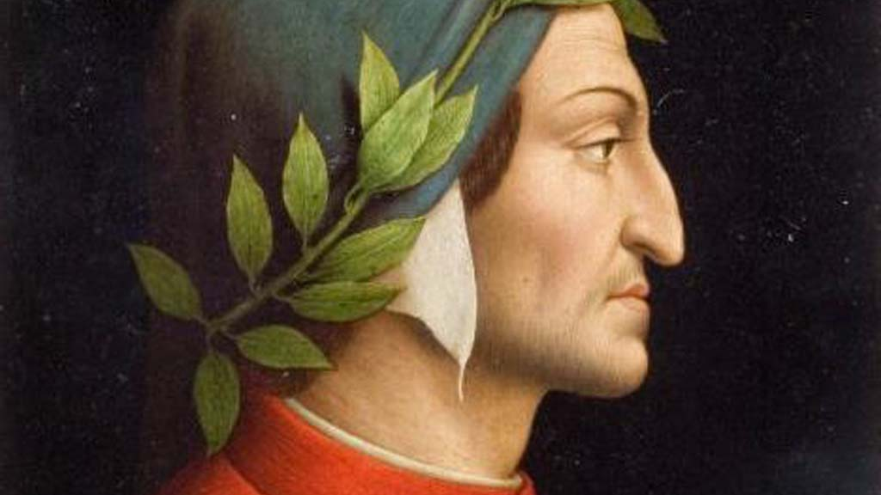
Dante Alighieri

Slide 2
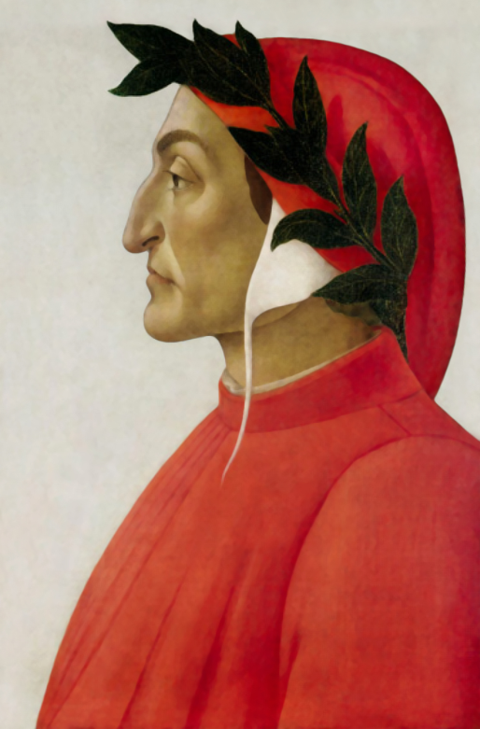

Dante Alighieri: Vita
Dante Alighieri nasce a Firenze nel 1265
da una famiglia di nobili. Lui strinse amicizia con
grandi poeti letterari.
Fra il 1283 e il 1293 scrive la sua
prima poesia la Vita Nova. Il tema
centrale è l’amore che ha per
Beatrice.

Slide 3
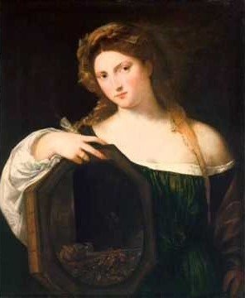
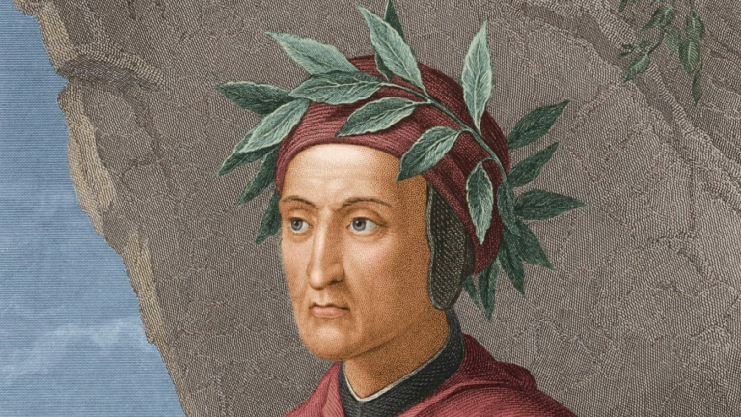

Lui si sposa con Gemma Donati
dove avrà 3 figli. In quel periodo a Firenze
c’erano molte violenze.
Dante nel 1295 si dedica alla vita
politica. Nel 1302 viene accusato
di molti reati, e viene condannato
a morte.
Nel 1307 inizia a lavorare alla
Sua opera più importante che è la
Divina Commedia. Muore nel 1321.

Slide 4
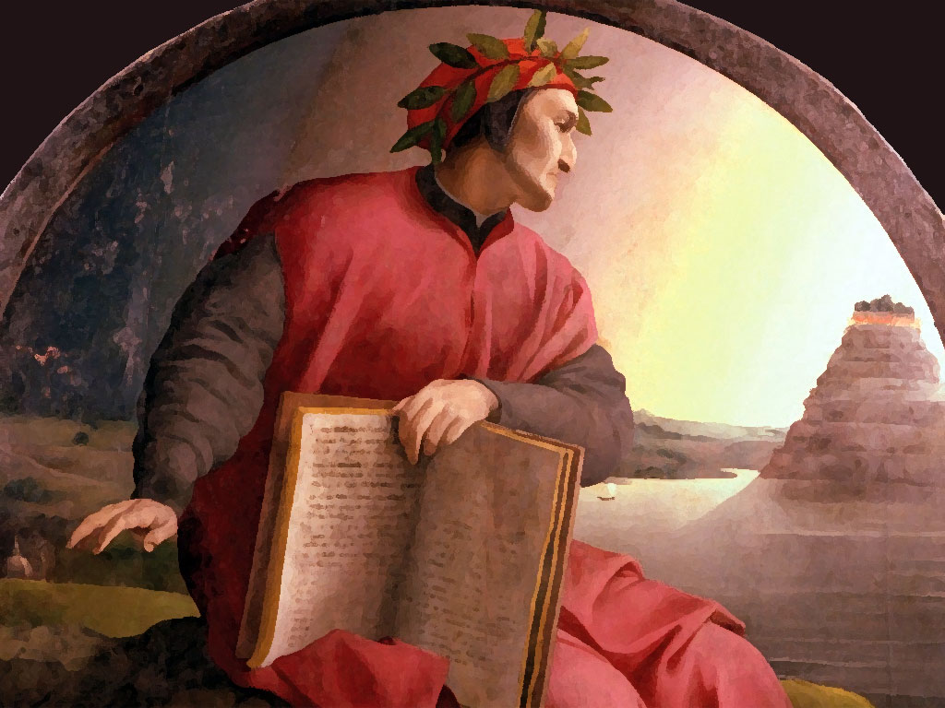
Dante Alighieri: Opere
Le opere di Dante Alighieri sono:
Vita Nova
Divina Commedia

Slide 5
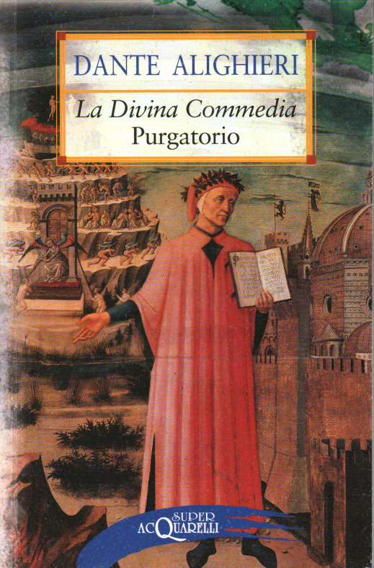
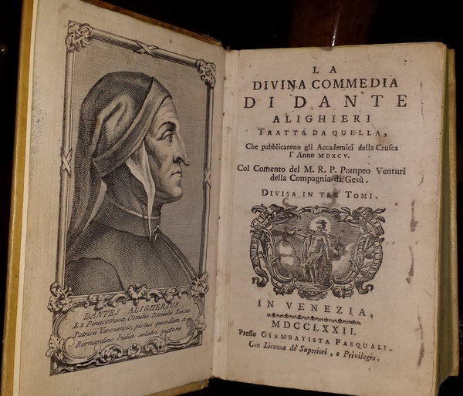
Divina Commedia
La Divina Commedia è considerata
come il più grande poema della
letteratura italiana, il racconto è
scritto in prima persona, parla di un
viaggio compiuto da Dante
nell’oltretomba dove ha attraversato
tre regni.

Slide 6
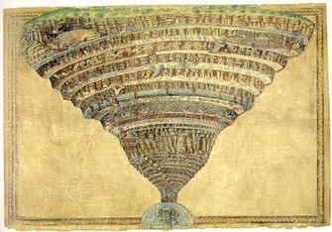
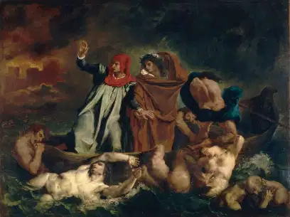
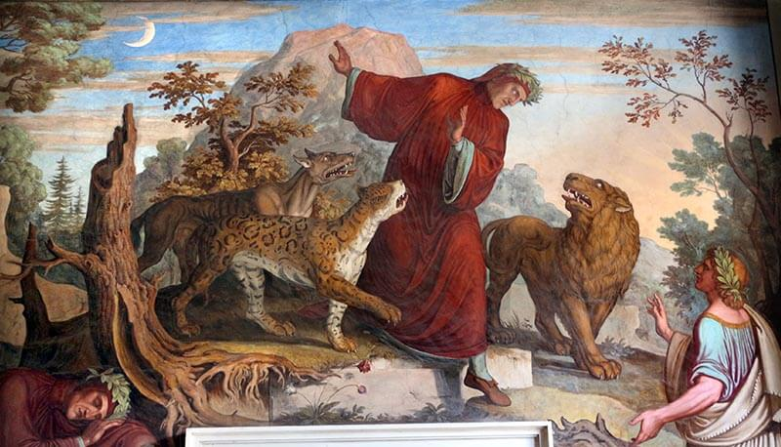
L’inferno: sede dei dannati in eterno
suddivisi in tre categorie in base
ai peccati commessi.
Durante il suo viaggio Dante incontra
tre guide, la prima è Virgilio, poi la
seconda è Beatrice e infine San
Bernardo.
Il 3 è il simbolo delle trinità,
Il poema è composto da tre cantiche,
Ciascuna composta da 33 canti formate da terzine.
Tre sono le fiere che incontra e tre le guide.

Slide 7
Giada Zangari
Tiriolo 3°A
2020/2021

